Slide 1
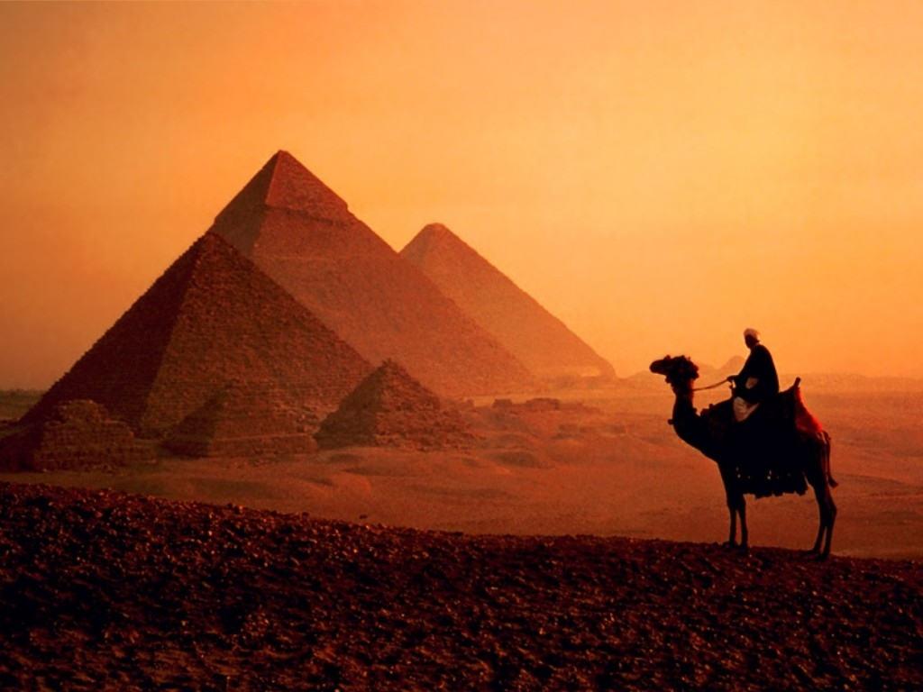


Pirámides de Egipto
JOSE LUIS

Slide 2
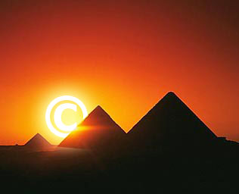

Slide 3
De todos los monumentos de piedra conocidos en el mundo, son las pirámides los que han causado desde siempre mayor admiración e interés, en especial la atribuida al faraón Keops, que suele recibir el nombre de Gran Pirámide. Pero así como se han dedicado a estas construcciones elogios de toda clase, tampoco han faltado los personajes, de todos los tiempos, que han querido ver en ellas un ejemplo de la vanidad de los hombres.

Slide 4
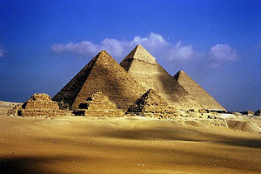

Slide 5
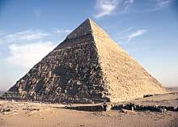
La Gran Pirámide de Keops. Todos los historiadores, arqueólogos y egiptolólogos, entre otros, se han hecho la misma pregunta: ¿Por qué levantaron los egipcios las pirámides y con qué finalidad?. ¿Acaso no fueron ellos quien las construyeron, y simplemente se dedicaron a decorarlas con sus relieves y jeroglíficos

Slide 6
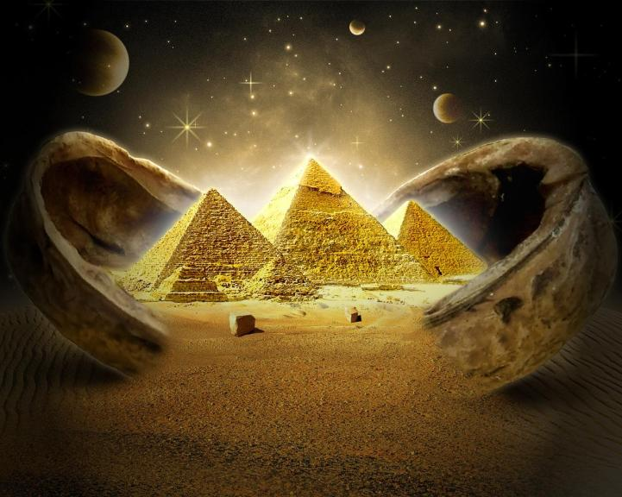

Slide 7
Los aztecas, mayas y antiguos egipcios fueron tres civilizaciones muy distintas con una gran similitud: pirámides. No obstante, de estas tres antiguas culturas, los egipcios fijaron el estándar para lo que la mayor parte de la gente reconoce como el diseño clásico de una pirámide: masivos monumentos con una base cuadrado y lados lisos de caras triangulares, elevándose hacia un punto. (Los aztecas y mayas construyeron pirámides escalonadas y una cima plana).
Los antiguos egipcios probablemente eligieron esta forma distintiva para las tumbas de sus faraones debido a su religión solar, explica Donald Redford, profesor de Estudios Clásicos y Mediterráneos en la Universidad Estatal de Pennsylvania. El dios egipcio del Sol, Ra, considerado padre de todos los faraones, según se decía se creó a sí mismo a partir de un montículo de tierra en forma de pirámide antes de crear al resto de dioses. La forma de pirámide se cree que simboliza los rayos del Sol.

Slide 8
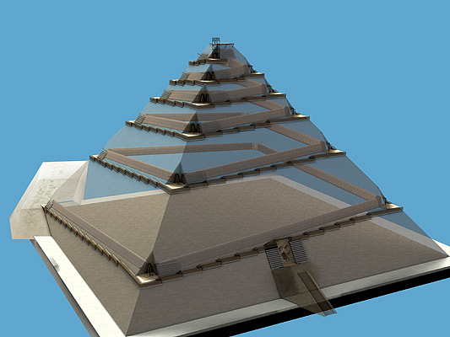

Slide 9
“Los egipcios comenzaron a usar la forma piramidal poco después del 2700 a. C, y el gran impulso de la construcción de las mismas por la realeza se extendió durante aproximadamente 1000 años, hasta aproximadamente el 1700 a. C”. La primera pirámide se construyó por parte del Rey Djoser durante la Tercera Dinastía de Egipto. Su arquitecto, Imohtep, creó una pirámide escalonada apilando seis mastabas, edificios rectangulares a la forma en que se habían enterrado los reyes anteriores. Las mayores y mejor conocidas de las pirámides de Egipto son las de Giza, incluyendo la Gran Pirámide de Giza diseñada por el Faraón Khufu.
Durante siglos, la gente ha teorizado sobre cómo se construyeron las grandes pirámides. Algunas han sugerido que fueron construidas por extraterrestres, mientras que otros creen que los egipcios poseían una tecnología que se ha perdido con el paso de las eras.

Slide 11
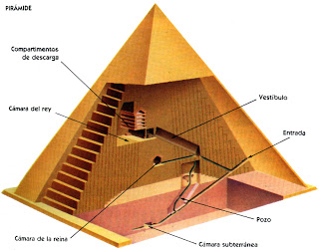
Pero el proceso de construcción de pirámides, aunque complejo, no era tan colosal que no pudiera asumirse, como muchos de nosotros creemos. Las estimaciones sugieren que se necesitaron entre 20 000 y 30 000 trabajadores para construir la Gran Pirámide de Giza en menos de 23 años. (En comparación, la Catedral de Notre Dame en París necesitó doscientos años para completarse).

Slide 12
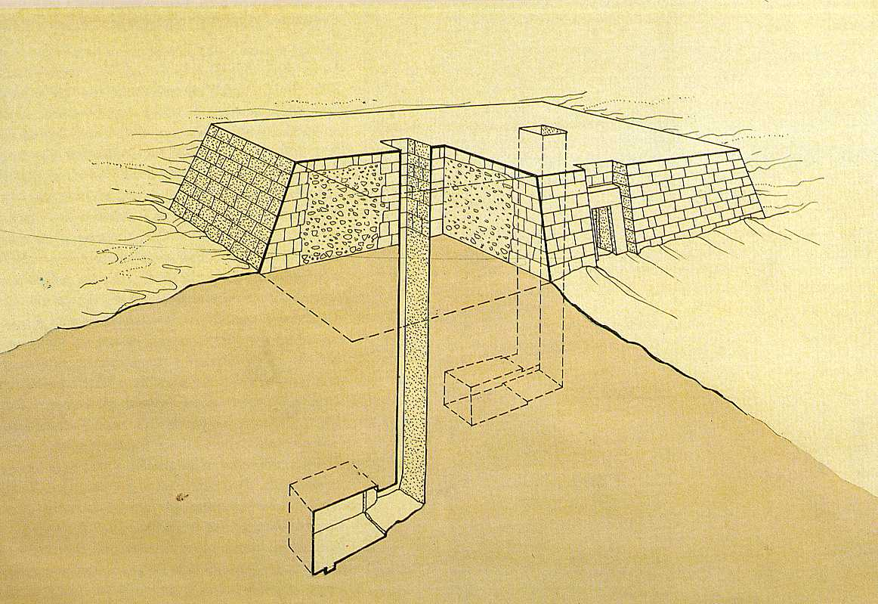
Los faraones tradicionalmente comenzaban a construir pirámides tan pronto como llegaban al trono. El faraón establecía primero un comité compuesto por un capataz de construcción, un ingeniero jefe, y un arquitecto. Las pirámides solían colocarse en el lado oeste del Nilo debido a que el alma del faraón quedaría unida al disco solar durante su descenso antes de continuar con el Sol en su ronda habitual. Redford añade que los dos factores decisivos cuando se elegía un lugar para la pirámide eran su orientación al horizonte del oeste donde el Sol se ponía y la proximidad a Menfis, la ciudad central del antiguo Egipto.

Slide 13
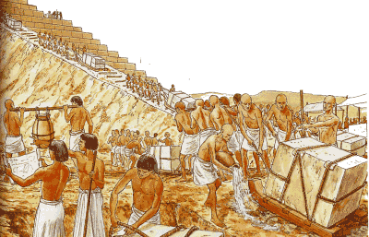

Slide 14
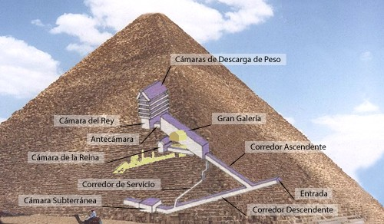
El núcleo de las pirámides a menudo se componía de caliza local. La caliza de la mejor calidad componía la capa exterior de la pirámide, dándole un brillo blanco que podría ver a kilómetros de distancia. La piedra superior estaba hecha normalmente de granito, basalto, u otra piedra dura y podía ser bañada en oro, plata o electrum (una aleación de oro y plata) y que también sería altamente reflectante en el brillante Sol.

Slide 15
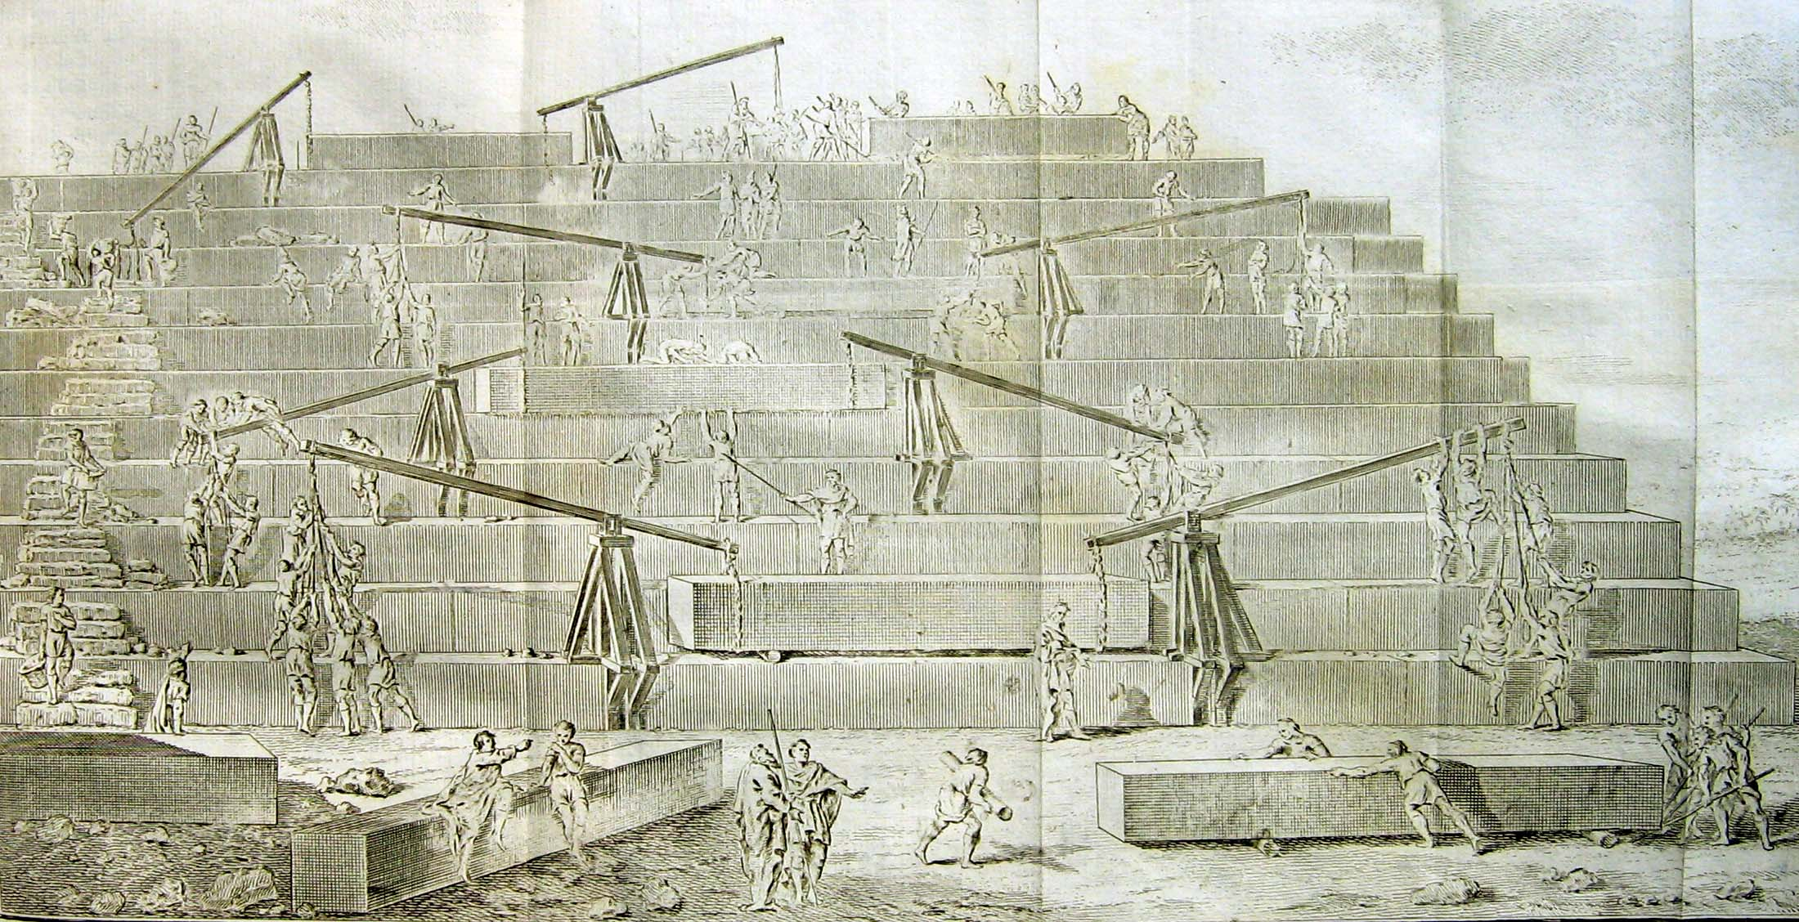

Slide 16
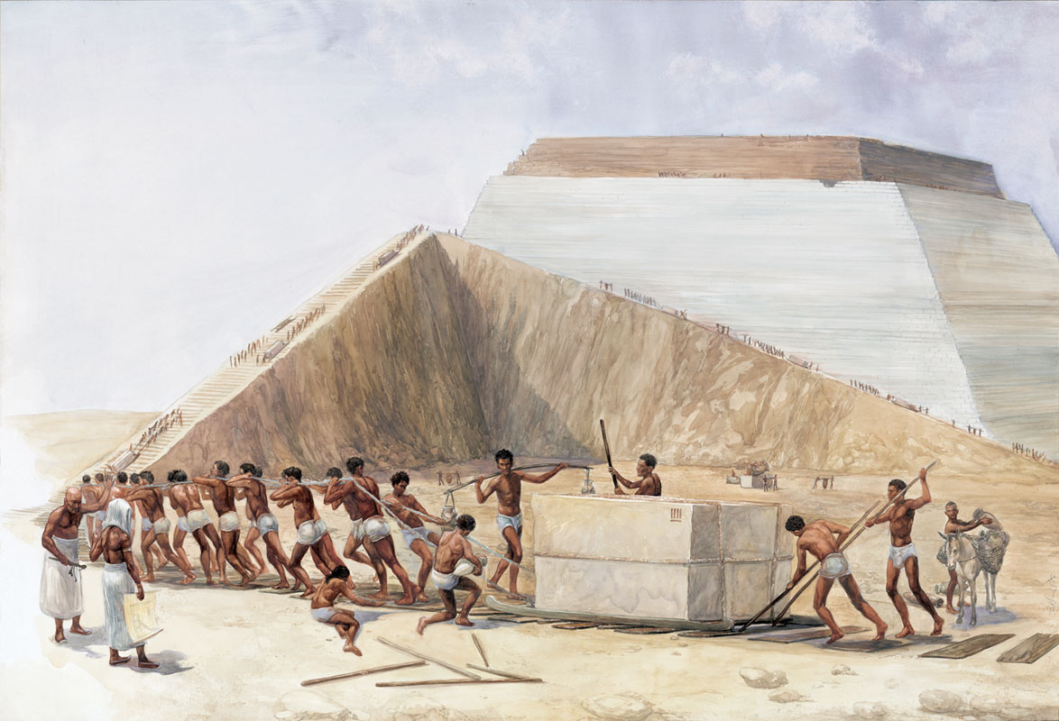
La imagen que tiene la mayor parte de la gente de los esclavos siendo forzados a construir las pirámides en contra de su voluntad es incorrecta. “La idea de la esclavitud es un problema muy complejo en el antiguo Egipto”, apunta, “debido a que los aspectos legales de sirvientes contratados y esclavitud son muy complejos”. Los campesinos que trabajaban en las pirámides recibían recortes en los impuestos y eran llevados a las “ciudades pirámide” donde recibían refugio, alimento y vestimenta. comenta. los antiguos egipcios — los procesos para cortar y mover piedras, aún están siendo estudiados.

Slide 17
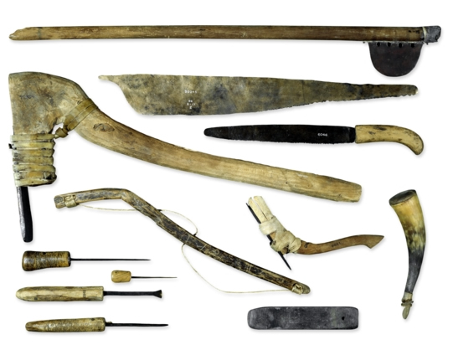
Los eruditos han encontrado pruebas de que se usaban cinceles de cobre para cortar la caliza y arenisca, por ejemplo, pero para las piedras más duras como el granito y la diorita se habría requerido materiales más duros, dice. Dolerite, una roca negra ígnea se usó en las canteras de Aswan para cortar el granito.
Durante la excavación, “martillos” de dolerita masiva fueron usados para pulverizar la piedra alrededor del borde del bloque de granito que necesitaban extraer. De acuerdo con Redford, de 60 a 70 hombres extraerían la piedra. En el fondo, encajaban estacas de madera en las ranuras que habían cortad, y rellenaban los huecos con agua. Las pértigas se expandirían, rompiendo la piedra, y el bloque era deslizado hacia un bote que aguardaba.

Slide 18
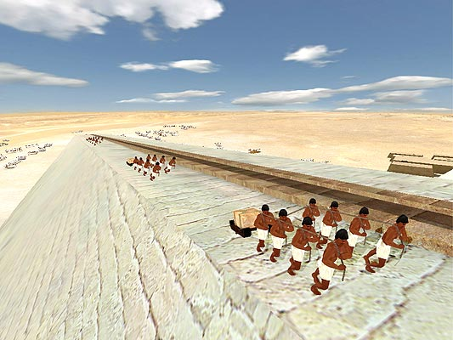

Slide 19
Durante la excavación, “martillos” de dolerita masiva fueron usados para pulverizar la piedra alrededor del borde del bloque de granito que necesitaban extraer. De 60 a 70 hombres extraerían la piedra. En el fondo, encajaban estacas de madera en las ranuras que habían cortad, y rellenaban los huecos con agua. Las pértigas se expandirían, rompiendo la piedra, y el bloque era deslizado hacia un bote que aguardaba.
Equipos de bueyes o de mano de obra se usaban para arrastras las piedras sobre una grada preparada que se lubricaba con aceite. Según comenta Redford, una escena de una tumba del siglo XIX a.C del Egipto Medio describe “una estatua de alabastro de más de 6 metros de altura arrastrada por 173 hombres con 4 cuerdas con un hombre lubricando la grada conforme se avanzaba”.
Una vez las piedras estaban en el lugar de construcción, se construían rampas para ponerlas en su lugar sobre la pirámide, dice Redford. Estas rampas se fabricaban con ladrillos de barro y se cubrían con trozos de yeso para endurecer la superficie. “Su hubiese elevado consistentemente la rampa conforme los equipos arrastraban los bloques, podrían haber logrado ponerlas en su sitio con bastante facilidad”, apunta. Al menos una de tales rampas aún existe, comenta.
Cuando se le pregunta por el escepticismo de que unas piedras tan pesadas puedan haberse movido son maquinaria, “Normalmente muestro al escéptico una imagen de 20 de mis trabajadores en un lugar de excavación arqueológica tirando de un bloque de granito de dos toneladas y media”. Además añade que, “Sé que es posible porque yo también estuve en esas cuerdas”.

Slide 20
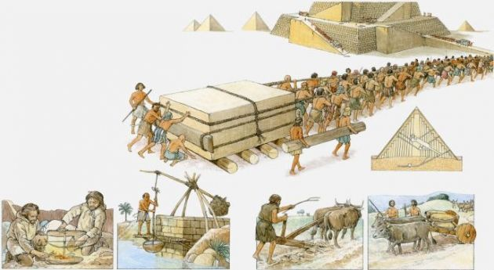

Slide 21
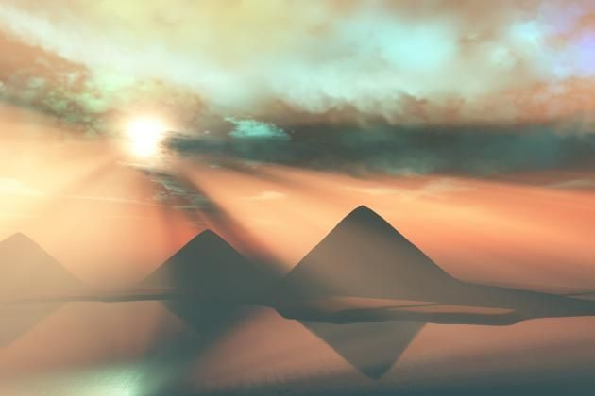

Slide 22
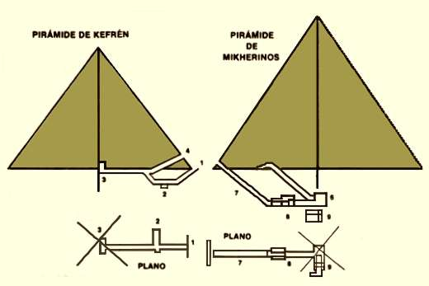
Planos de las pirámides de Kefrén y Mikherinos. Se pueden apreciar las distintas cámaras y corredores que poseen estas dos pirámides de la Meseta de Gizeh.

Slide 23
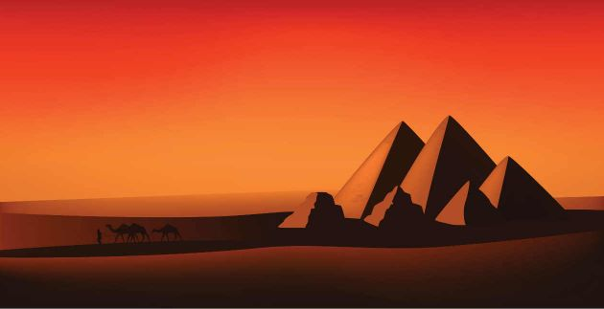

Slide 24
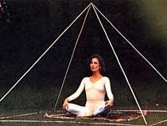
El poder de la pirámide puede ser concentrado dentro de un marco de forma apropiada, según afirman algunos.

Slide 25
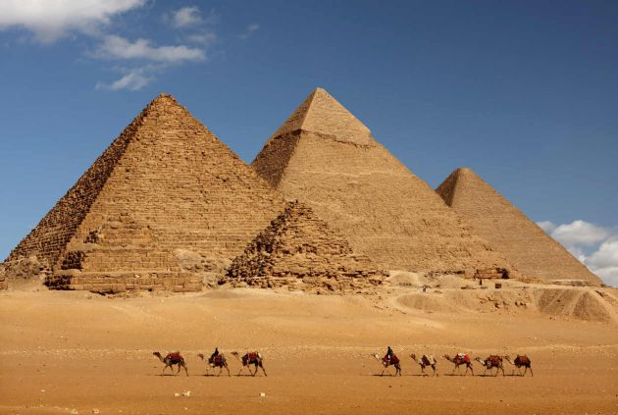

Slide 26
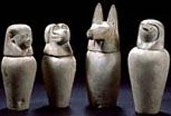
En estos vasos canopos los sacerdotes introducían las vísceras de los difuntos antes de momificarlos. Había cuatro vasos canopos distintos, donde cada uno de ellos albergaba un órgano distinto. Es decir el de cabeza de hombre contenía el hígado, el de cabeza de mono los pulmones, el de cabeza de chacal el estómago y el de halcón los intestinos.

Slide 28
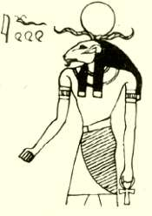
Dios Ra: dios creador y personificación del Sol. Suele aparecer como un hombre con cabeza de halcón o de toro y también tocado por el disco solar.

Slide 29
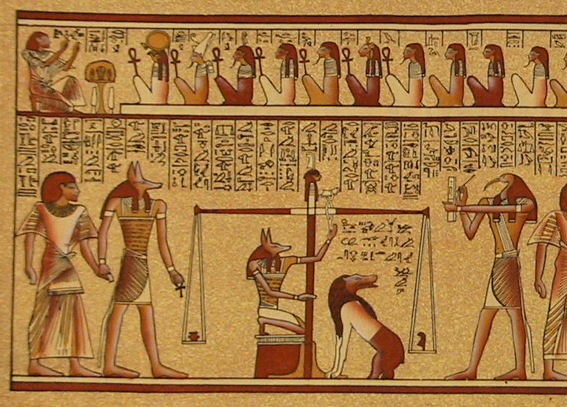

Slide 30
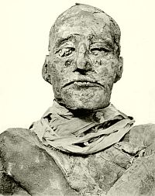
Momia del faraón Ramsés III. Los sacerdotes egipcios momificaban a los difuntos con la intención de que algún día resucitarían.

Slide 31
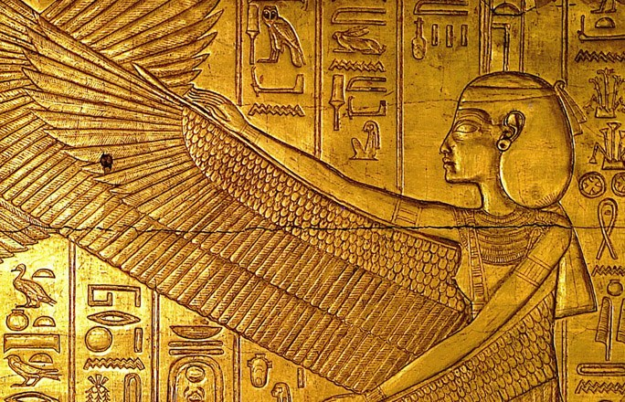

Slide 32
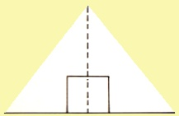
Se han realizado experimentos con modelos a escala de la Gran Pirámide de Keops, introduciendo alimentos en su interior, los cuales se secaron rápidamente en vez de pudrirse. También se ha experimentado con cuchillas de afeitar gastadas, las cuales volvieron a estar afiladas tras permanecer dentro de la pirámide.

Slide 33
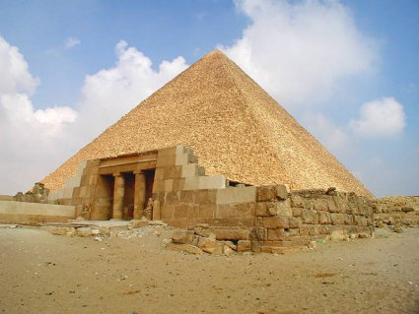

Slide 34
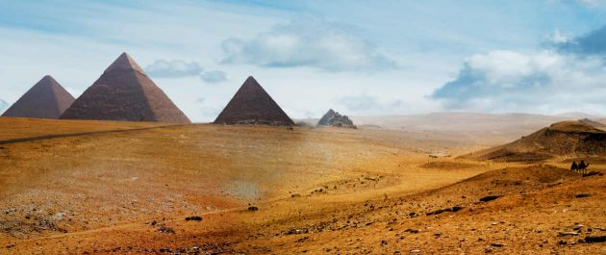

Slide 35
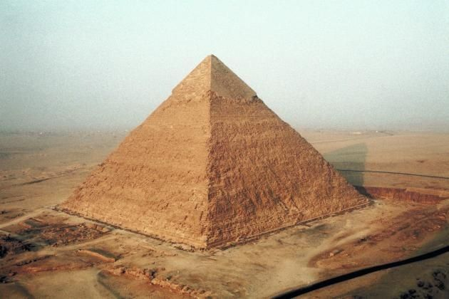

Slide 36
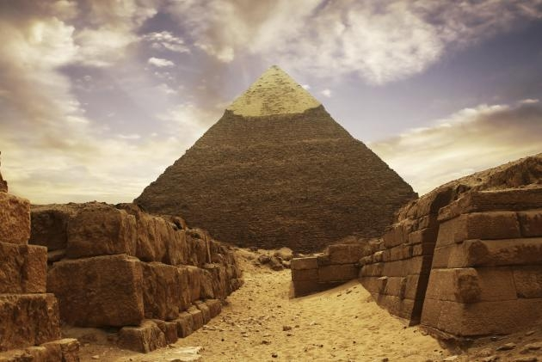

Slide 37
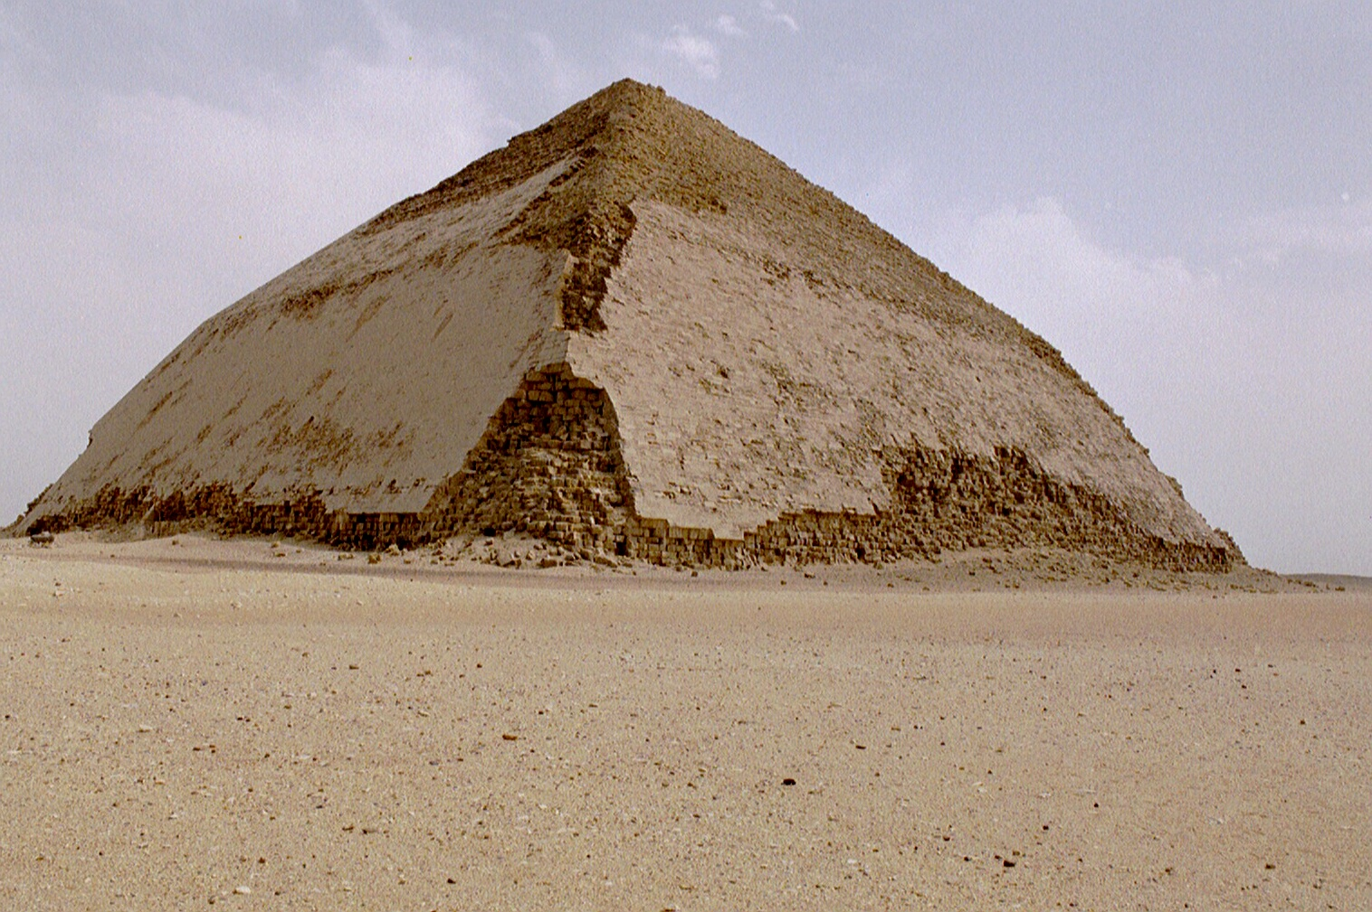

Slide 38
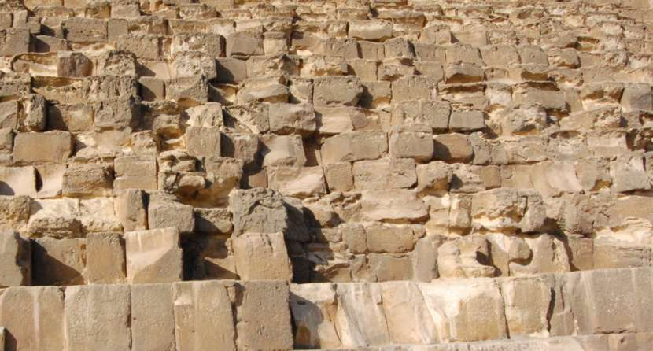

Slide 39
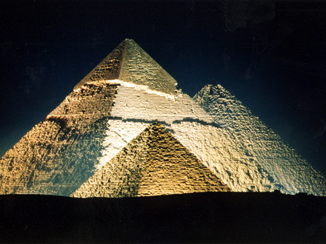

Slide 40
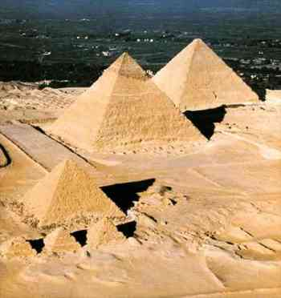

Slide 41
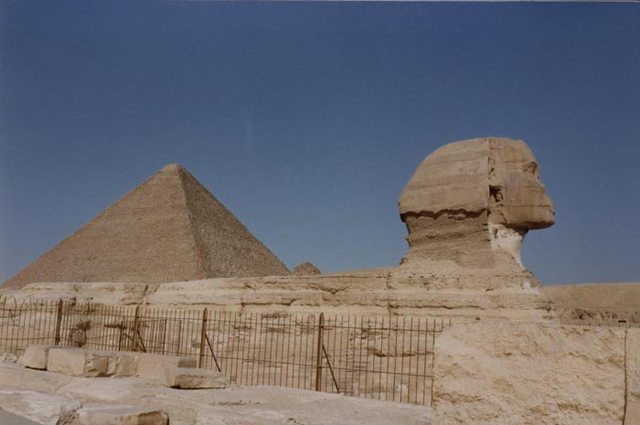

Slide 42
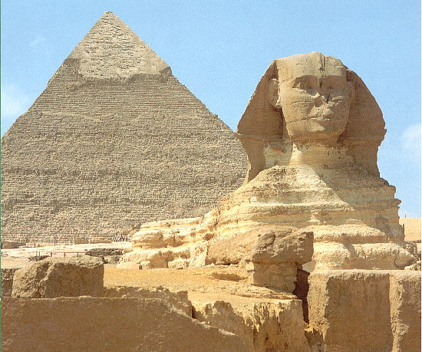

Slide 43
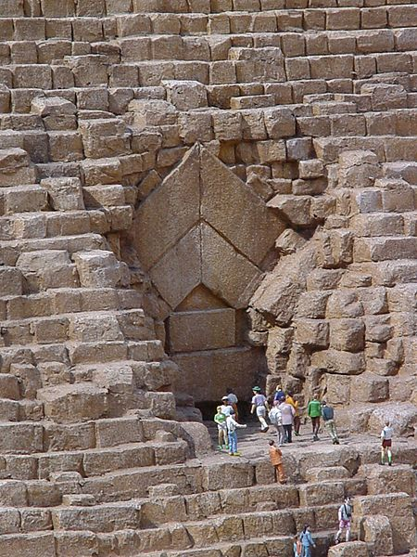

Slide 44
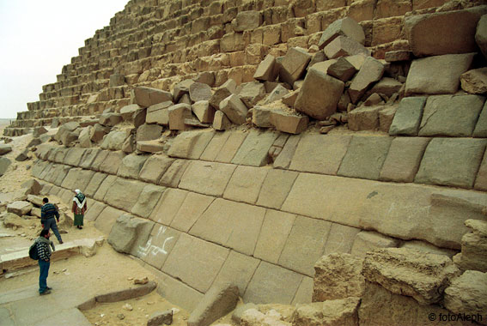

Slide 45
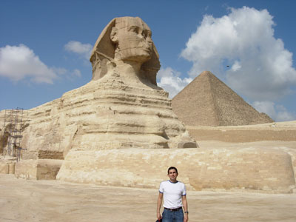

Slide 46
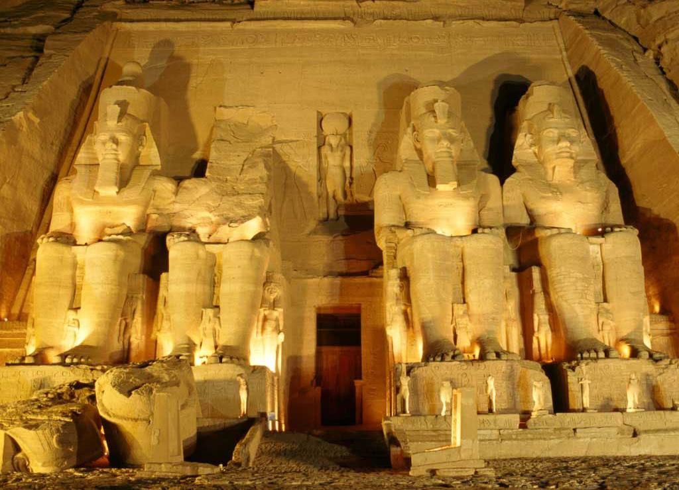

Slide 47
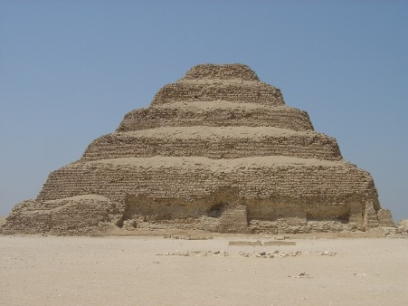

Slide 48
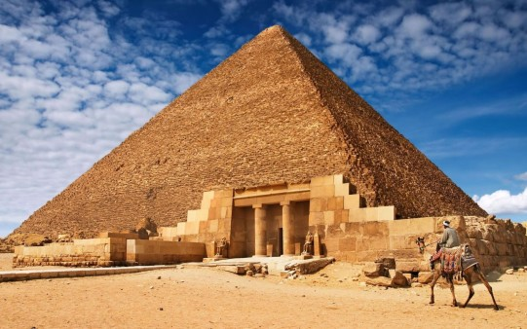

Slide 49
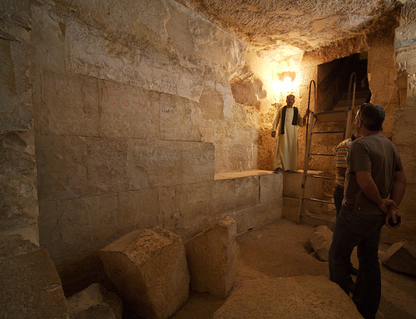

Slide 50
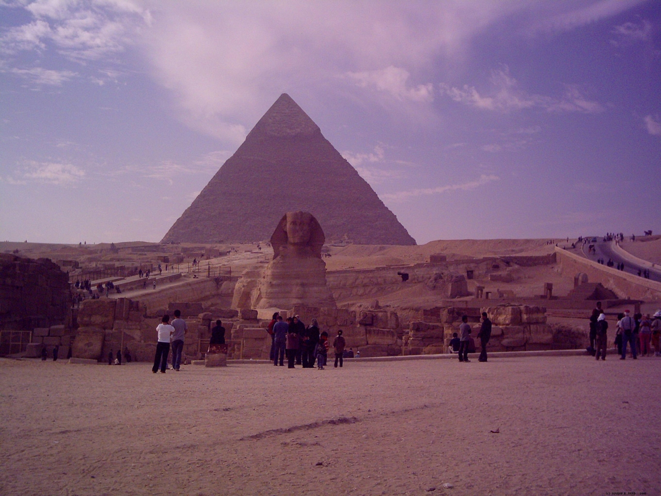

Slide 51
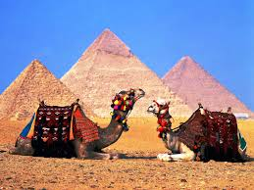

Slide 52
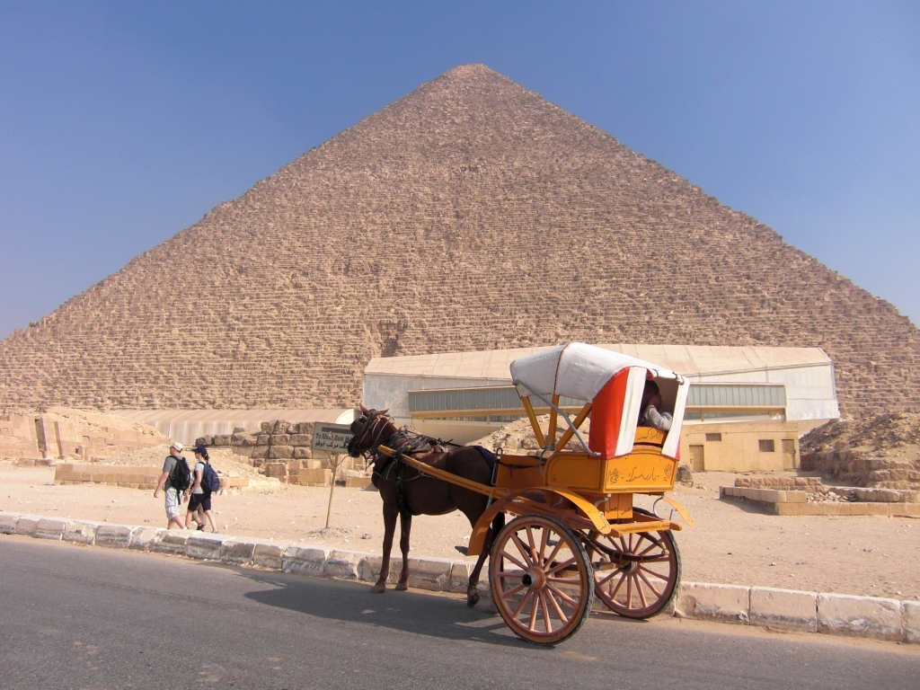

Slide 53
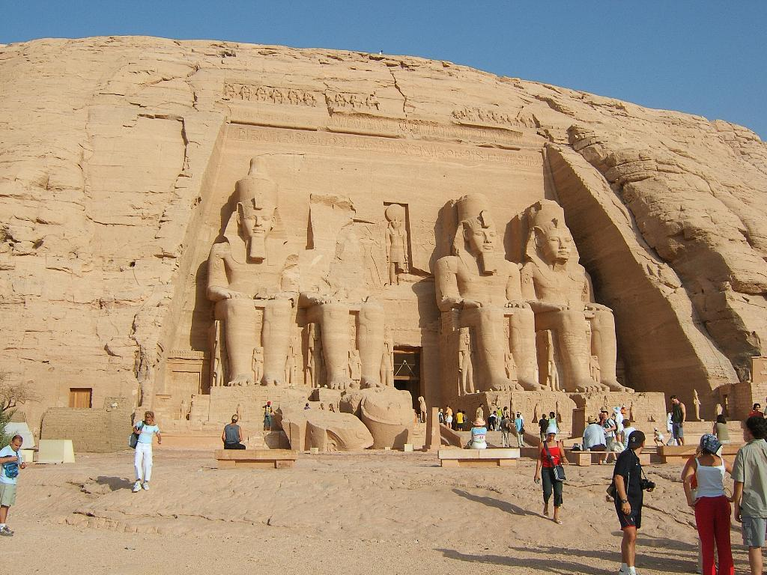

Slide 54
  UN FUERTE ABRAZO QUE TENGAS UN
  BUEN DIA
JOSE LUIS

Slide 55



Accede a la sección que desees desde aquí:
Propia Creación
De la Red
Dedicatorias | Fechas Especiales | Graciosos
Historia y Arte | Lugares | Musicales
Naturaleza y Ciencias | Política | Reflexión
Religiosos | Románticos | Salud
Dedicatorias | Fechas Especiales | Graciosos
Historia y Arte | Lugares | Musicales
Naturaleza y Ciencias | Política | Reflexión
Religiosos | Románticos | Salud
Si deseas recibir pps periódicamente en tu correo electrónico subscríbete aquí:

